Slide 1
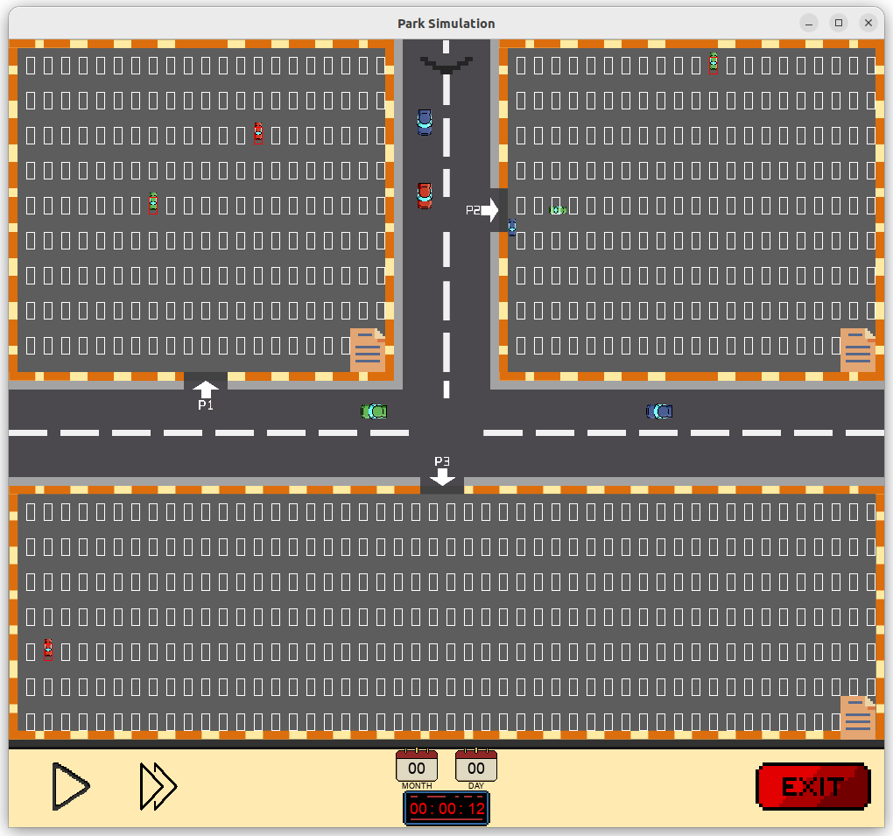
Gestion intelligente de parkings - SA4
Munoz Matéo
Ferrer Raphael
Boulet Benjamin

Slide 2
Plan
I / Affichage graphique complet
II / Présentation des IA et de leur stratégie de communication
III / Fonctionnement des conversations et récupération des données

Slide 3
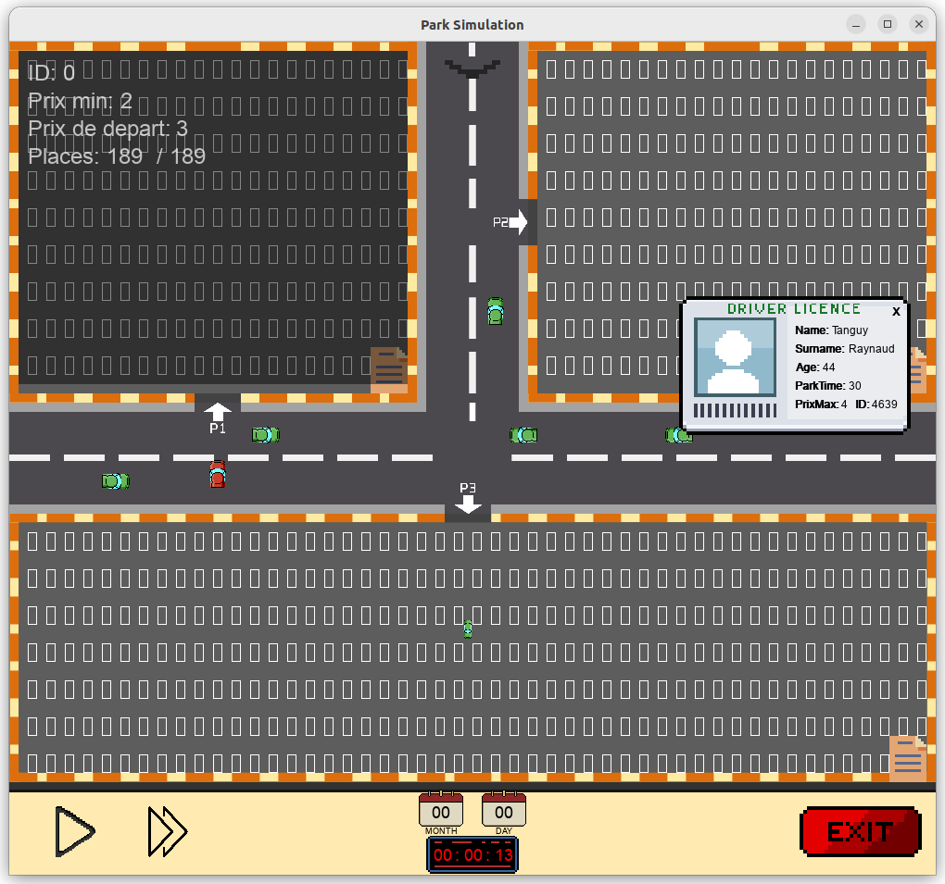
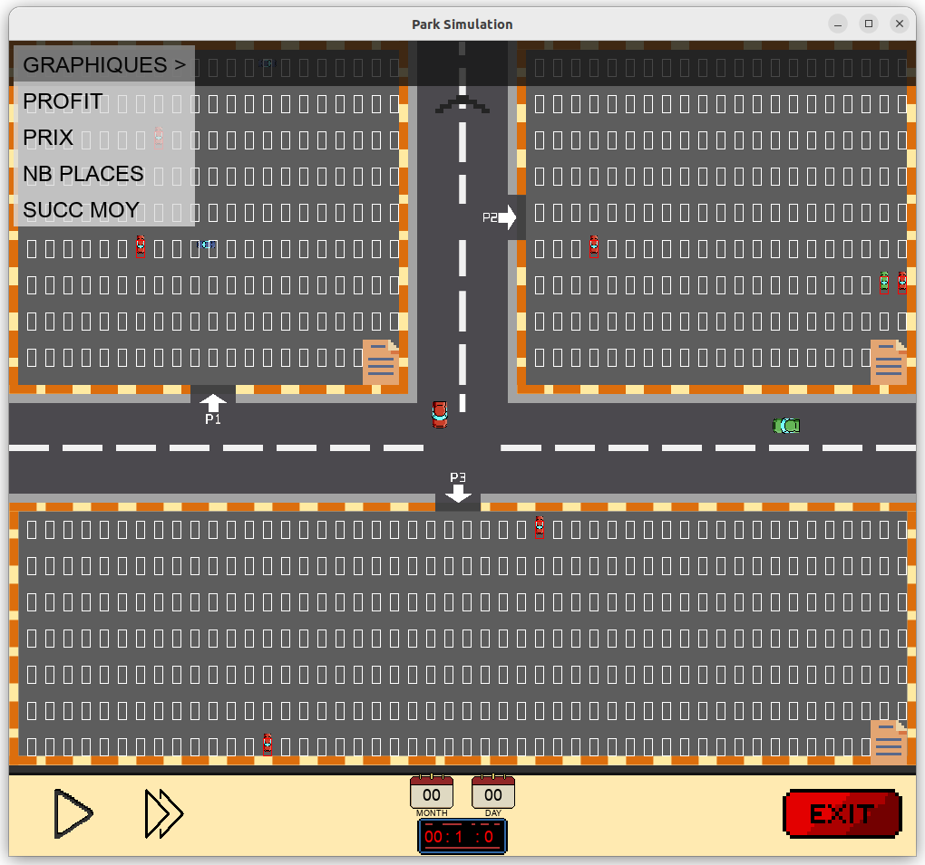
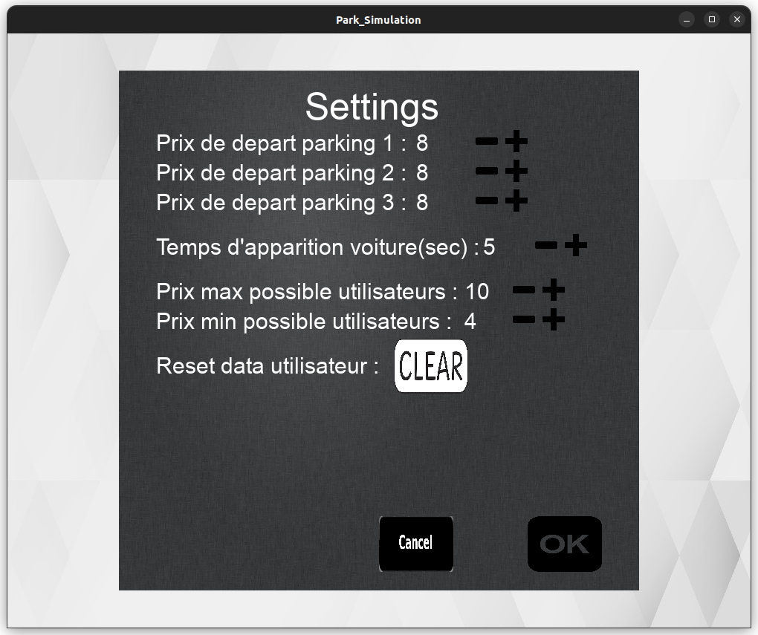
Affichage graphique complet
Pourquoi ?
Intuitif à l’utilisation
- Clarté de l’information

Slide 4
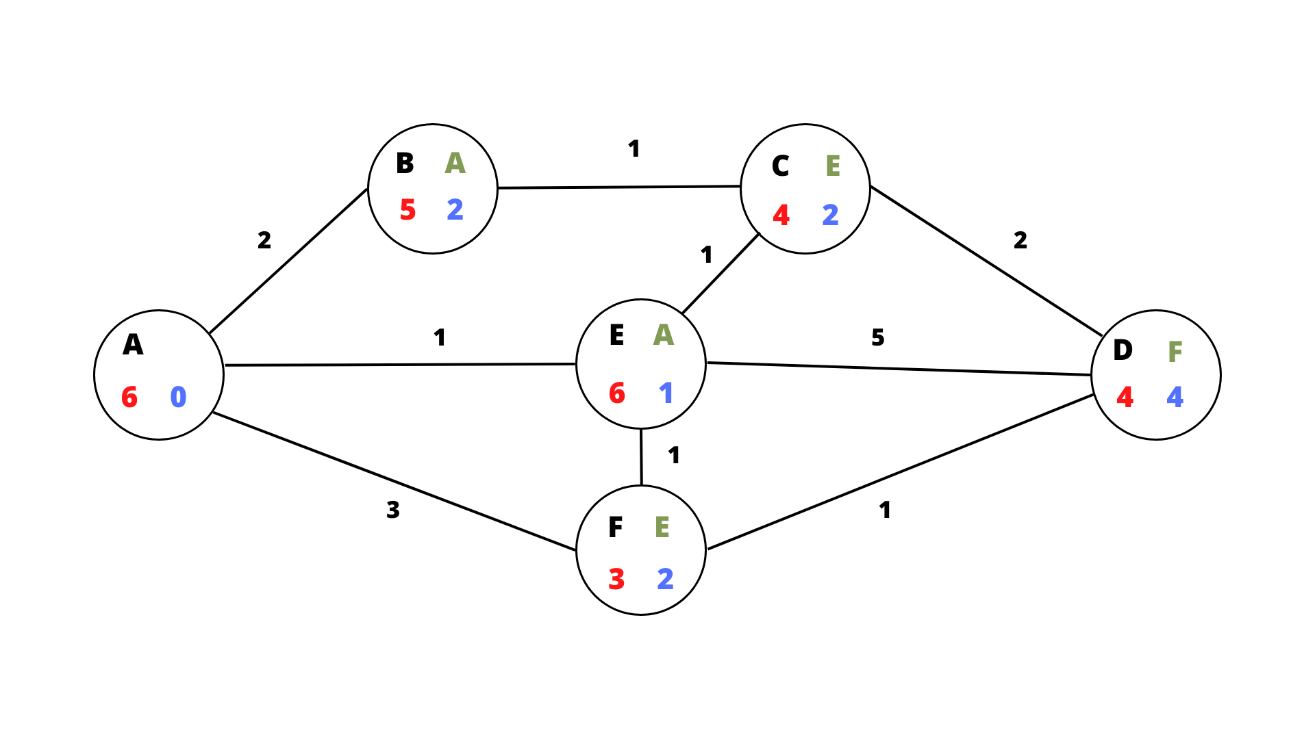
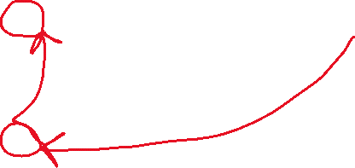


Système de pathfinding : A* ou A-star
But local = But local du parent + distance avec celui-ci
But global = But local + distance avec le nœud final

Slide 5
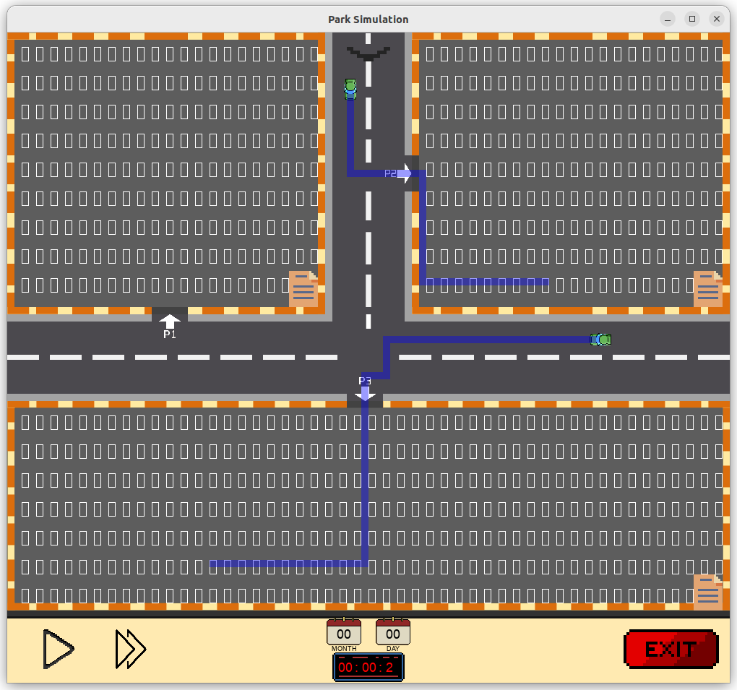

Slide 6
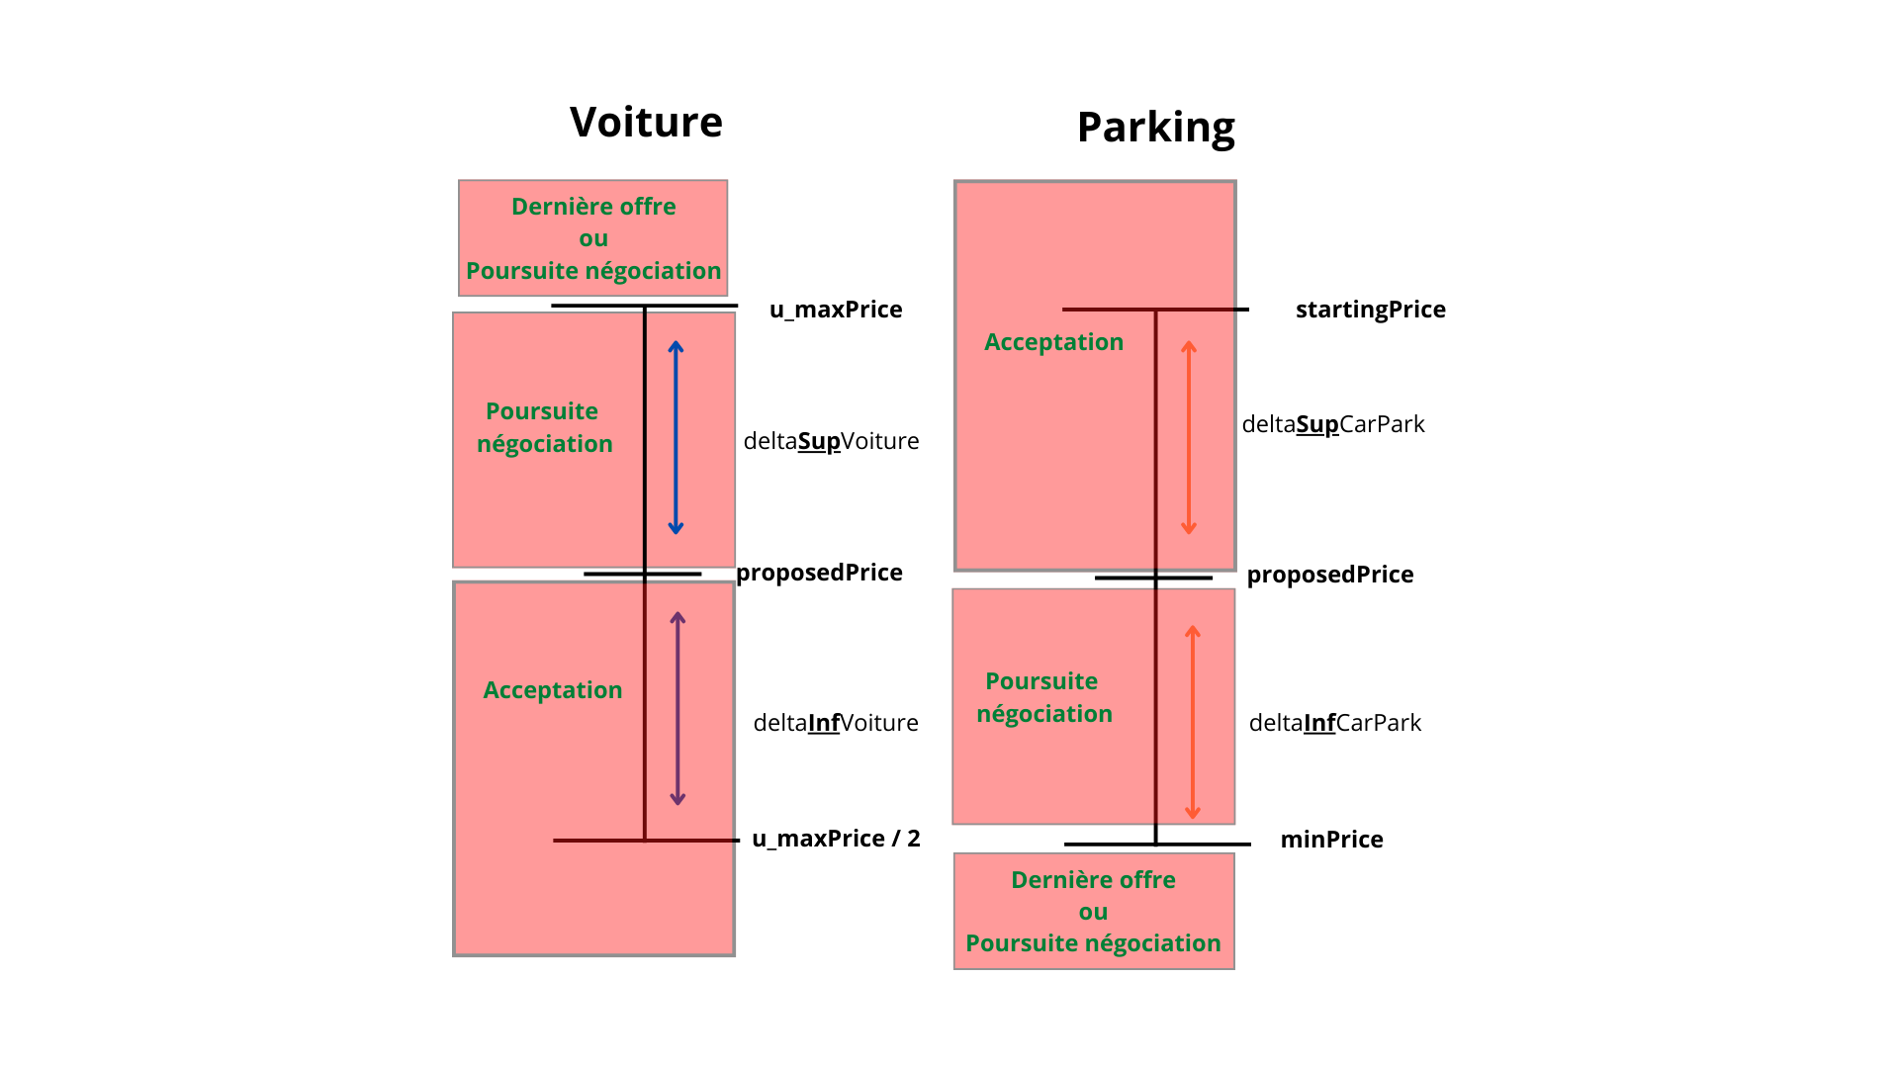
Présentation des IA

Slide 7
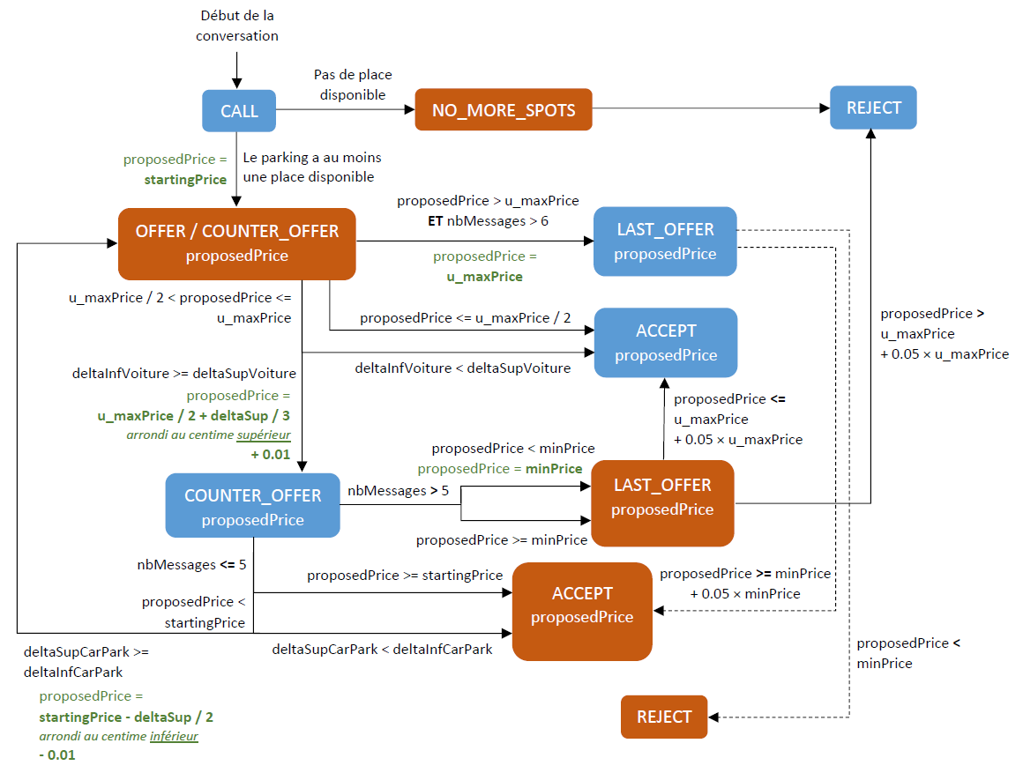
Stratégie de communication
1e phase

Slide 8
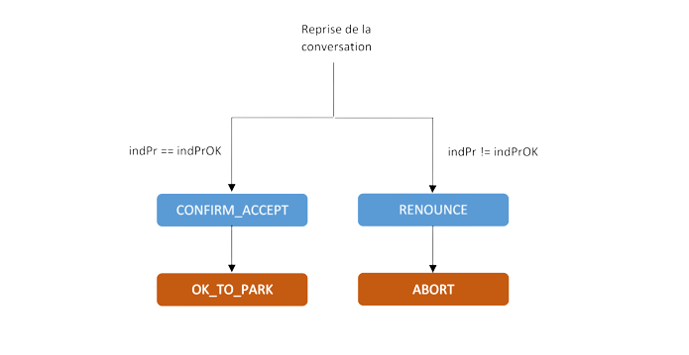
2e phase

Slide 9
Fonctionnement des conversations
Voiture | Parking
THREAD VOITURE FIN THREAD VOITURE | THREAD PARKING FIN THREAD PARKING
Mise en place de la stratégie
Fin de la
conversation

Slide 10
Exemple : lorsqu'une voiture apparaît dans la simulation
Voiture
Parking 1
Parking 2
Parking 3
Lancement des threads
Lancement thread
Lancement thread
Lancement thread
Conversations
Conv.
Conv.
Conv.
Fin des threads
Fin thread
Fin thread
Fin thread
12

Slide 11
Récupération des données
Données stockées sous forme de fichier texte :
Pseudo base de données d'utilisateur pour chaque parking
Historique des conversations
Données concernant les parkings
(prix, occupations, profit, succès moyen)
12

Slide 12
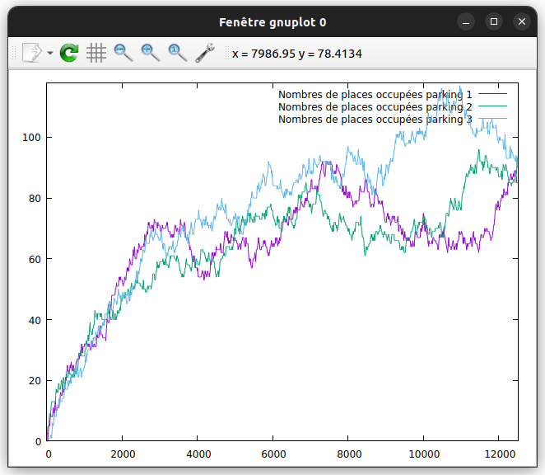
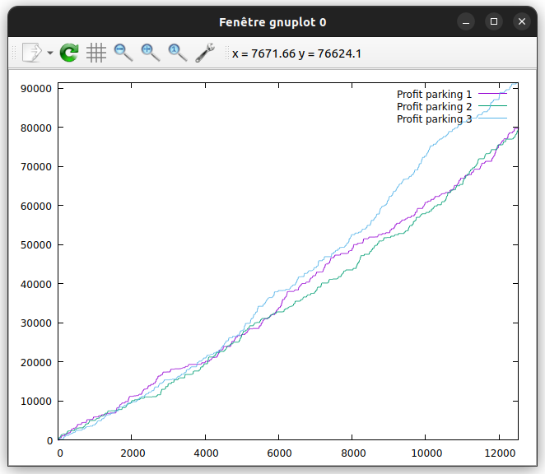
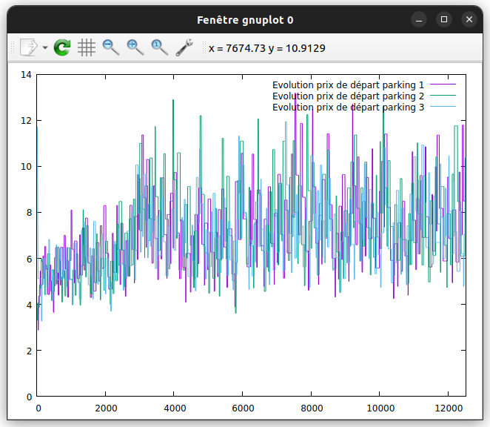
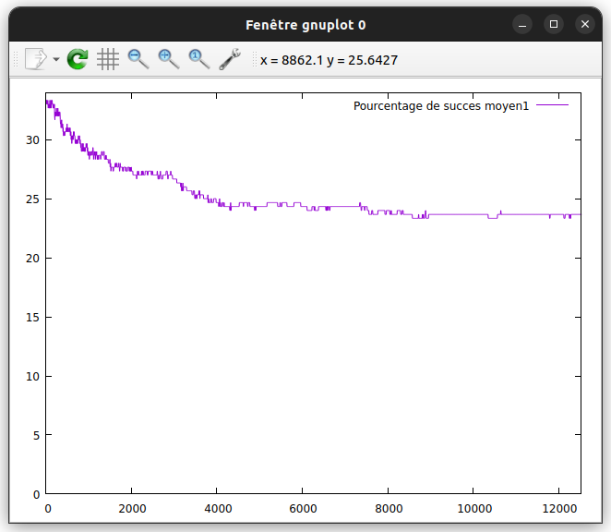
Les graphiques
Occupations
Profit
Succès moyen
Prix
12

Slide 13
Passons à la démo
Merci

